Slide 1

Clínica veterinaria Patitas Sanas API
Nombre: Maikol Jeldres

Slide 2
Presentación del caso.
La clínica veterinaria a sufrido de un aumento de clientes y actualmente atiende 15 mascotas diarias
Problemática actual: El uso de fichas clínicas , libretas de vacunación y plantillas Excel.

Slide 3
Modelo de negocios
Propuesta: Digitalización integral de la ficha medica, costos transparente por tratamiento aplicado, acceso seguro y privado para los dueños y sus registros.
Cliente objetivo: Clínica veterinaria independiente
Canales: Trazabilidad medica completa web y móvil para los usuarios de la API

Slide 4
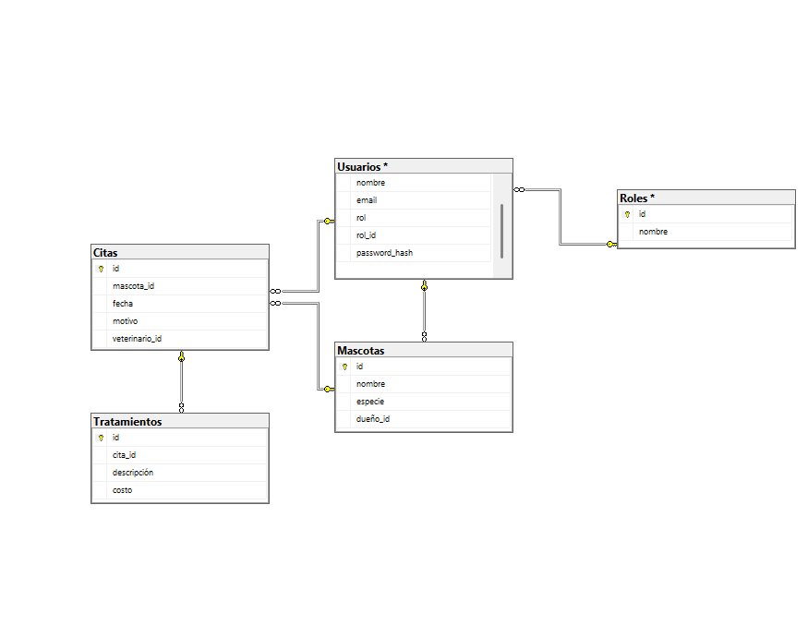
Modelo de base de datos

Slide 5
Ingeniería Backend y Capa de Persistencia
.net 10 Minimal APIS: Máximo redimiendo con menor consumo de recursos.
Patrón Repository: desacople efectivo entre la lógica de negocio y la capa de datos.
Persistencia EF CORE: Gestión de migración versionadas y soporte para entornos de prueba

Slide 6
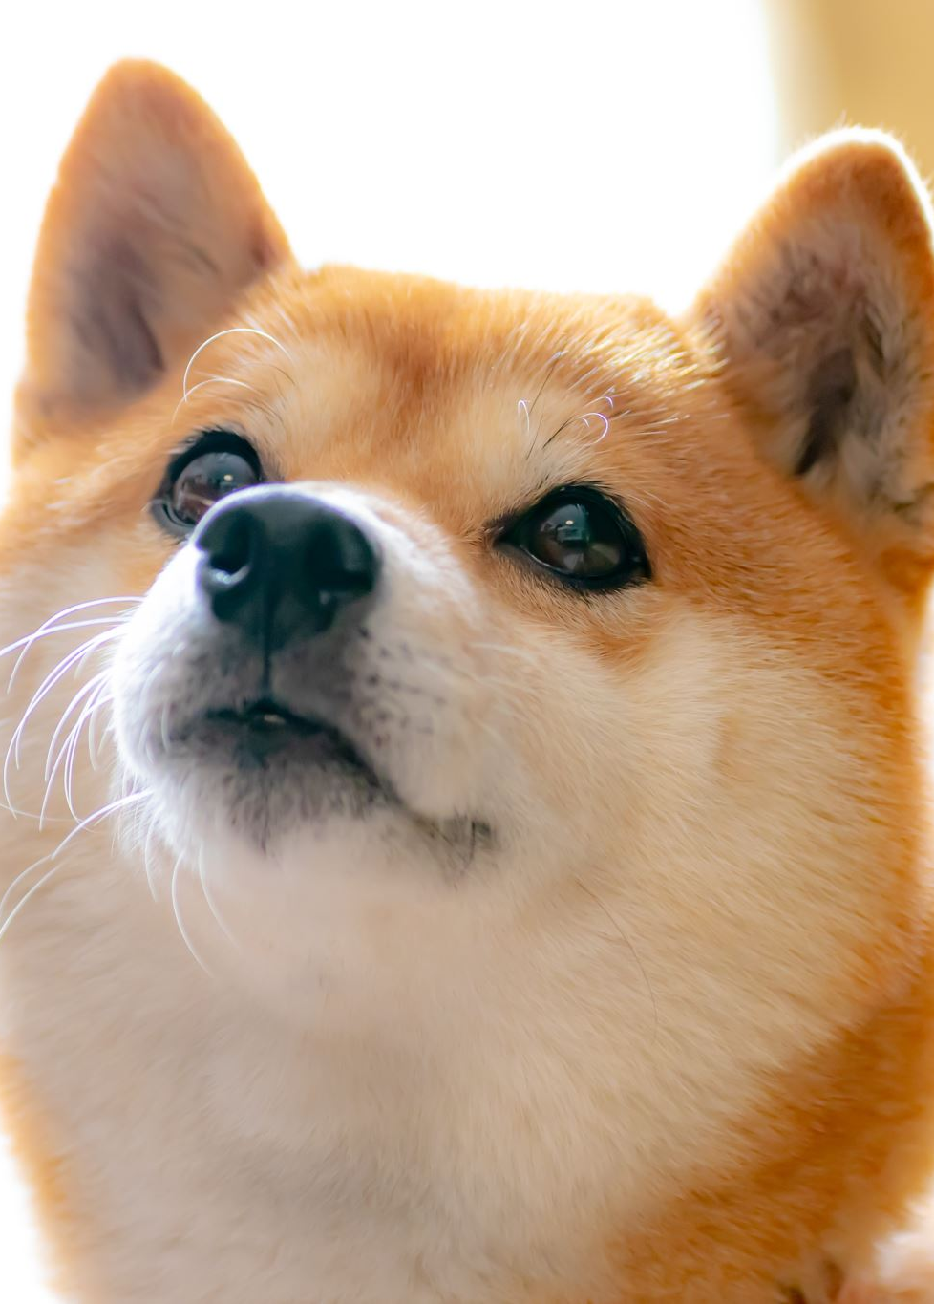
Seguridad y protección de datos
Broken Authentication( API2 ): Tokens con clave simétrica, expiración estricta y contraseñas Hasheadas.
BOLA(API1 ): Validación para que los usuarios con rol cliente pueda ver o editar sus propias mascotas.
DoS Mitigation (API4 ): Limite de peticiones
Mass Assignment (API3) Uso de DTOs con filtros de validación para el ID provenga siempre del token
Security Misconfiguration(API8): Captura errores imprevistos ocultando trazas técnicas del servidor bajo el estándar RFC 7807

Slide 7
Verificación del sistema y documentación
Manual interactivo (Scalar): Genera contratos y documentación automática para consultar y ver respuesta directamente desde el navegador
Pruebas Automatizadas(xUnit): Suite de pruebas de integración de memoria que valida de forma autónoma los flujos críticos.
Control de versiones(/api/v1/) Identificación de versión en la ruta web que asegura futuras mejoras al sistema sin interrumpir aplicaciones ya en uso.

